Slide 1

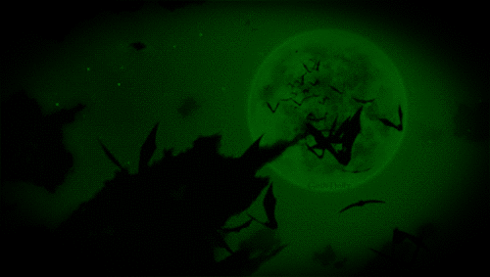
The missing girl mystery

Slide 2
Attention, detectives! We received an urgent message from the police agency today. A girl named Lina is missing. The police searched the whole city, but they didn't find a single clue... except for this photo. They believe that there may be hidden clues on it. But they need our help. Your task is to become the best detectives, carefully study the photo and describe everything you see. Every little thing can be important! Are you ready to help?

Slide 3
Внимание, детективы! Сегодня к нам поступило срочное сообщение из полицейского агентства. Пропала девушка по имени Лина. Полиция обыскала весь город, но не нашла ни единой зацепки... кроме этой фотографии. Они считают, что на ней могут быть скрыты подсказки. Но им нужна наша помощь. Ваша задача — стать лучшими детективами, тщательно изучить фотографию и описать всё, что вы видите. Каждая мелочь может быть важна! Готовы помочь?

Slide 4

21

Slide 5
Thank you for your help!

